Slide 1

Instituto Tecnológico Frontera Comalapa
Modalidad mixta
Ingeniería Sistemas Computacionales
Asignatura
Administración de bases de datos
Semestre
6to
Num.Control
231260058
Nombre del alumno
Daniel Osvaldo Silias Cardenas
Nombre Docente
ING. Francisco Javier Mingo Velázquez
Actividad
Banco de Ejercicios
Fecha de entrega
Frontera Comalapa, Chiapas a 14 Junio de 2026

Slide 2
INTRODUCCION
En esta sección se detalla la evolución y mejora de la aplicación web, transformando un servicio de persistencia básico en un Banco de Ejercicios o Catálogo de Productos interactivo. El proyecto demuestra la capacidad de poblar múltiples registros de manera automatizada en el servidor y renderizarlos dinámicamente en la interfaz de usuario.
A lo largo de este apartado se evidencia la integración de:
Carga masiva inicial: Inserción de múltiples registros (como una Laptop, Mouse, Teclado y Monitor) con descripciones detalladas y precios mediante un componente de inicialización en el backend.
Interfaz de usuario responsiva: Visualización del catálogo a través de un diseño en tarjetas (Cards) estilizado con librerías CSS externas.
Interactividad cliente-servidor: Consumo de la API y manejo de eventos para mostrar información a detalle de cada ítem seleccionado por el usuario.

Slide 3
JUSTIFICACION
La implementación de un banco de datos e ítems con visualización interactiva responde a la necesidad de validar el correcto funcionamiento de la arquitectura bajo condiciones reales de densidad de información.
Experiencia de usuario (UX): El uso de tarjetas (cards) y un diseño estético mejora significativamente la presentación de los datos en comparación con las tablas tradicionales.
Interactividad en tiempo real: La funcionalidad implementada en el botón "Ver Detalle" permite verificar que el Frontend procesa correctamente los objetos individuales directamente desde el arreglo cargado por la API.
Eficiencia en pruebas: La inicialización automática de datos evita la inserción manual repetitiva, facilitando el desarrollo rápido y las demostraciones funcionales del proyecto.

Slide 4
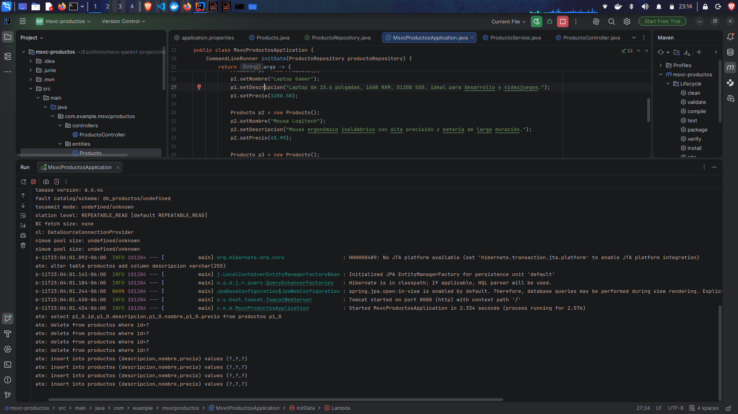
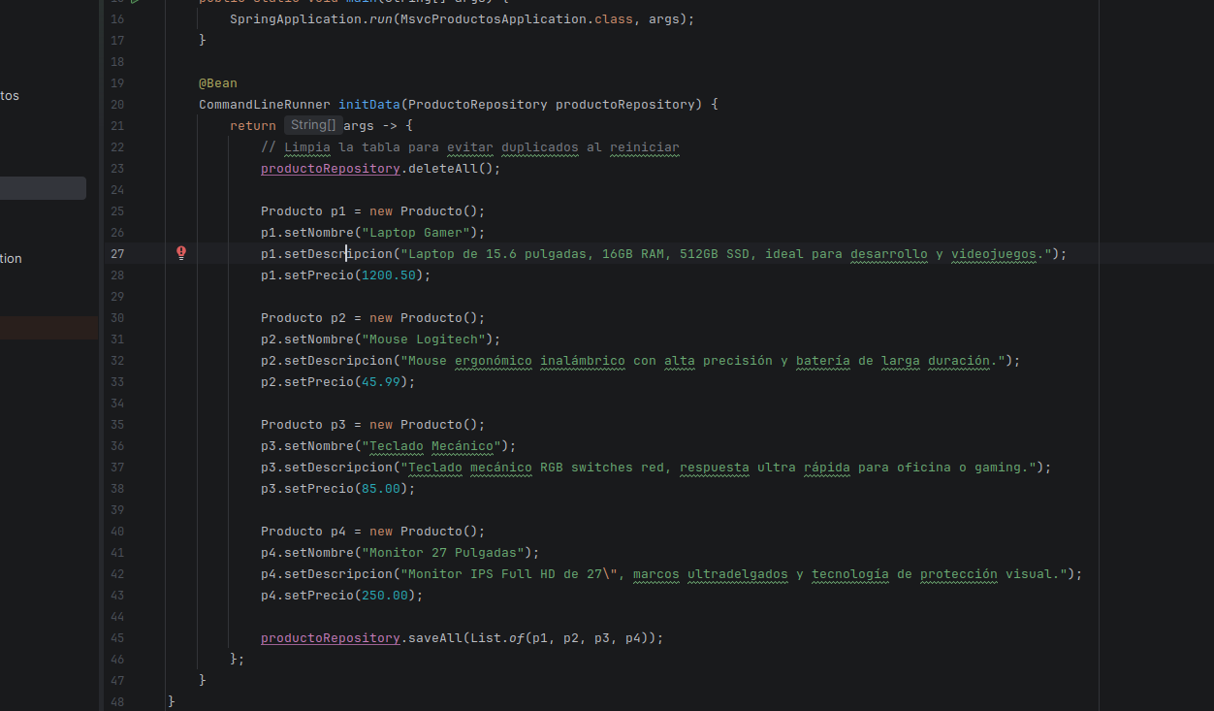
Carga masiva de datos en la consola (Backend)
Evidencia que la aplicación inicializa correctamente y ejecuta el CommandLineRunner realizando la inserción automática de múltiples registros (Laptop Gamer, Mouse, Teclado, Monitor) con sus respectivas descripciones y precios en la base de datos.

Slide 5
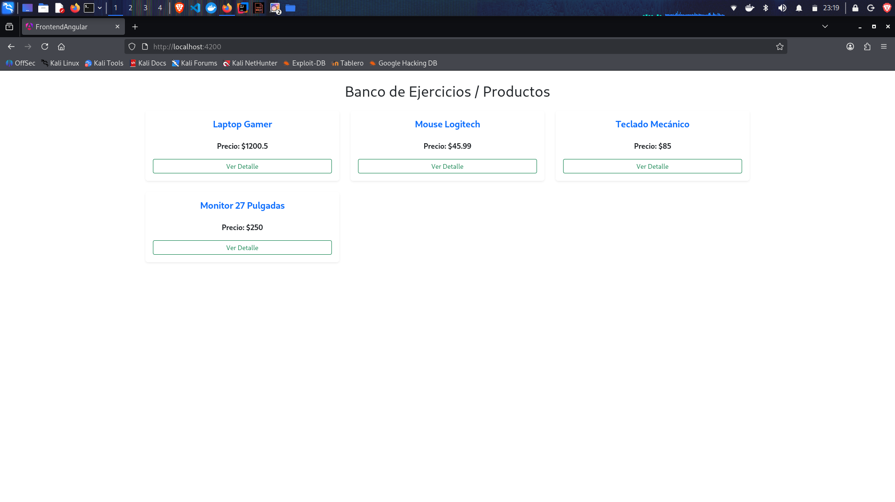
Interfaz gráfica principal con diseño (Frontend)
Muestra la interfaz moderna estilizada con tarjetas (Cards) de Bootstrap, donde se visualiza el catalogo completo de elementos, destacando el titulo, el resumen de la descripcion y el precio de cada producto.

Slide 6
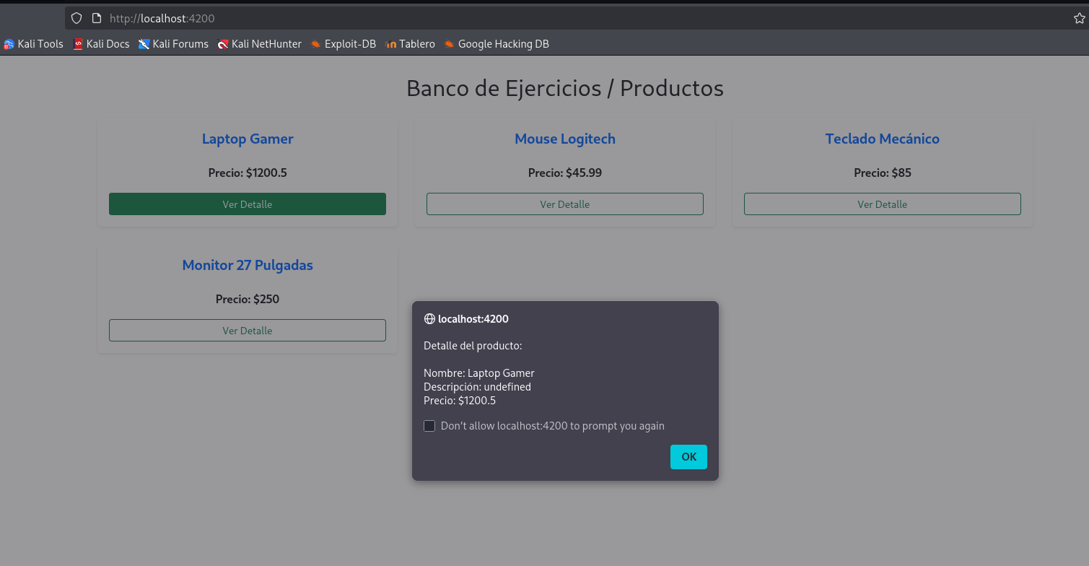
Demostración de interactividad (Detalle del producto)
Muestra la alerta emergente (o modal) desplegando la informacion a detalle, comprobando que el evento en Angular captura correctamente el objeto seleccionado y muestra su descripcion completa.

Slide 7
CONCLUSION
Carga de datos exitosa: Se comprobó el funcionamiento del inyector de datos en el arranque de la aplicación, poblando la base de datos de manera limpia y sin duplicidades.
Diseño y adaptabilidad: La integración de estilos modernos permitió estructurar un catálogo visualmente atractivo y escalable para el banco de ejercicios.
Interactividad validada: Se confirmó que el enlace de eventos entre el archivo HTML y el componente TypeScript responde de forma precisa al usuario final al desplegar la información completa de cada producto.
Consolidación técnica: La práctica reforzó el manejo de tipado estricto en el cliente y la manipulación de entidades enriquecidas en el servidor.
4. Fuentes de Información
Spring Boot Documentation. (2026). CommandLineRunner and Data Initialization. Obtenido de la documentación oficial de Spring: spring.io
Angular Documentation. (2026). Standalone Components and Data Binding. Obtenido de la documentación oficial de Angular: angular.io
Bootstrap Docs. (2026). Cards, Grid system, and CSS Utilities. Obtenido de la documentación oficial de Bootstrap: getbootstrap.com

